Slide 1
資料整理與整合
2-1
38
大數據
資料與資訊
資料前處理
資料處理實作

Slide 2
1. 大數據
38

Slide 3
大數據（big data）
38
大數據：又稱巨量資料。
組成：網路搜尋、點閱、交易、通話紀錄等資料。
優點：多樣、即時、真實、具有價值。
應用：透過分析，能有效預測未來趨勢。
隱憂：隱私權、資訊安全等議題。

Slide 4
大數據的 5V 特性
38
資料量大
要處理的資料量很大。
常要處理幾 TB～PB 以上的資料。
Volume
資料多樣性
Variety
1 TB | 1 PB
10¹² 位元組 | 10¹⁵ 位元組
資料即時性
Velocity
資料真實性
×2
×2000
Veracity
500GB
500GB
資料價值性
Value

Slide 5
大數據的 5V 特性
38
資料量大
資料來源複雜、型態多樣：
數值、文字、影音、圖片等。
對資料處理能力要求更高。
Volume
資料多樣性
Variety
資料即時性
Velocity
資料真實性
…
Veracity
資料價值性
Value

Slide 6
大數據的 5V 特性
38
資料量大
隨著網際網路普及，隨時都有人在搜尋、點閱、交易、通話，資料快速累積。
越能即時處理，越能發揮價值。
Volume
資料多樣性
Variety
資料即時性
Velocity
資料真實性
Veracity
資料價值性
Value

Slide 7
大數據的 5V 特性
38
資料量大
有問題的數據會影響整個資料系統的完整性，進而影響決策。
資料必須經過分析、過濾，以排除異常的資料。
Volume
資料多樣性
Variety
資料即時性
Velocity
資料真實性
Veracity
資料價值性
Value

Slide 8
大數據的 5V 特性
38
資料量大
資料多寡並非大數據重點。
核心意義：
要能從數據中發掘有意義的特徵，進而產出有價值的結果。
Volume
資料多樣性
Variety
資料即時性
Velocity
資料真實性
Veracity
資料價值性
Value

Slide 9
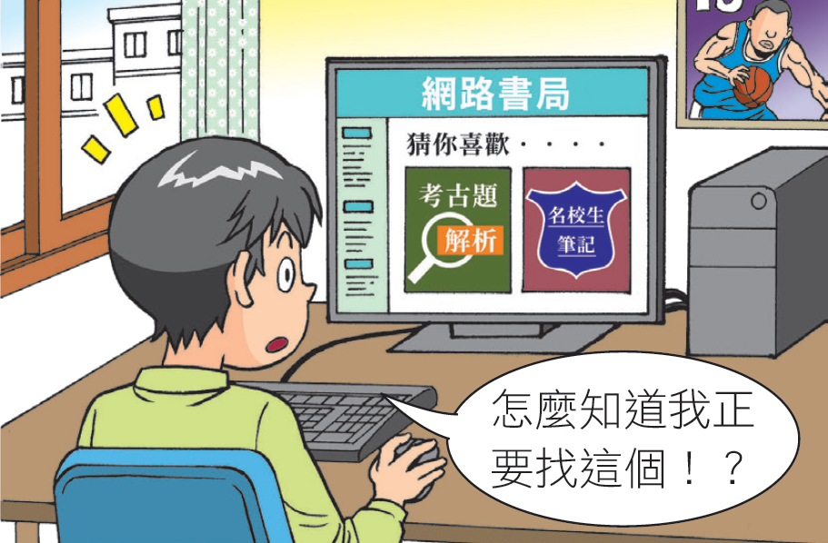
大數據應用實例
39
情境 查詢過「高中會考」的資料，網站就會推薦「考古題解析」、「名校生筆記」等書籍的廣告。
說明
蒐集「查詢過相關訊息的人」之基本資料、瀏覽紀錄。
分析與判斷。
篩選與推薦符合需求的廣告。

Slide 10
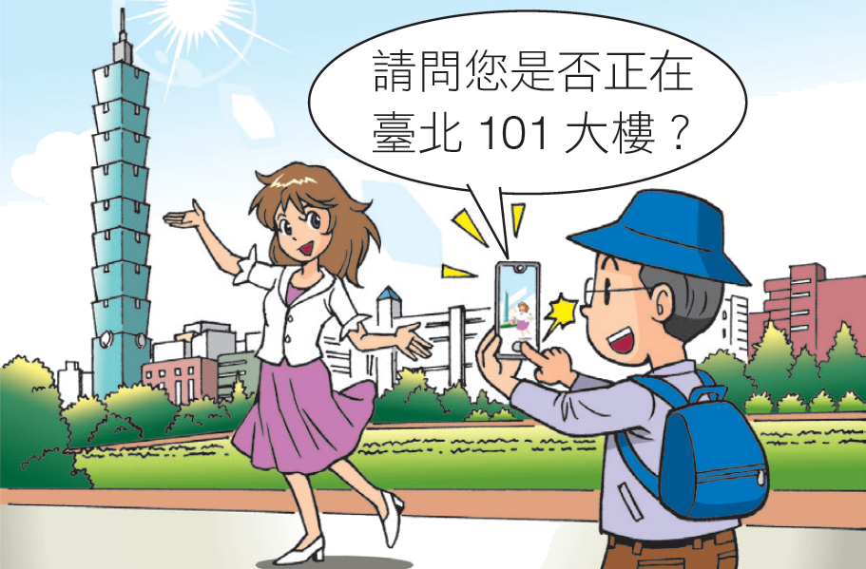
大數據應用實例
39
情境 當你利用手機 app 拍照，app 會自動標示地點、
分辨景物等資訊。
說明
App 透過雲端數據分析歸納。
判斷拍攝內容。
自動標註地點、時間、人名等資訊。

Slide 11
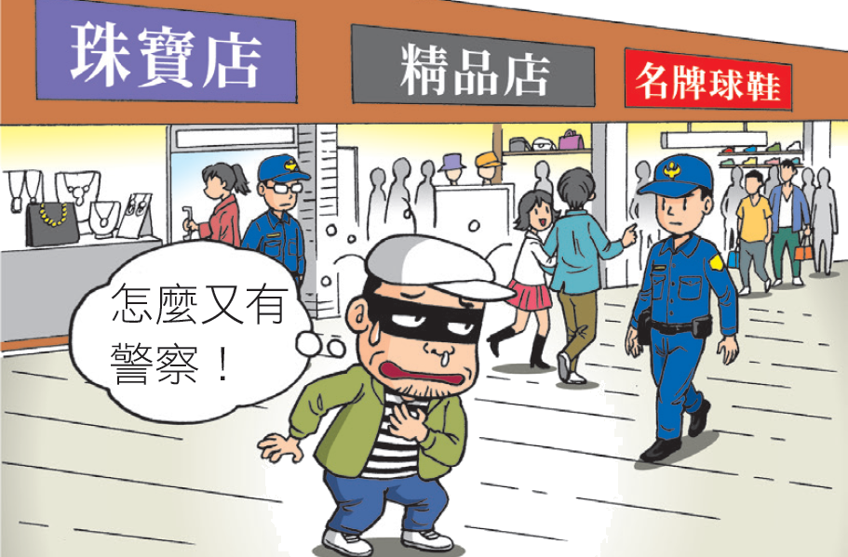
大數據應用實例
39
情境 政府單位依據大數據分析結果，在犯罪率高的地區派駐警力，以降低犯罪事件的發生、提高破案率。
說明
分析犯罪資料。
依分析結果派駐警力。
提高事前預判的功效，減少犯罪發生。

Slide 12
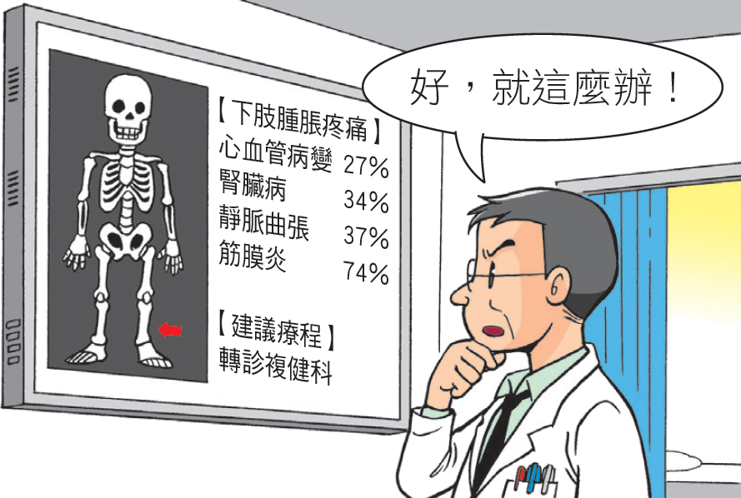
大數據應用實例
39
情境 利用大數據輔助醫生進行疾病診斷，提供治療方案的參考。
說明
醫師接觸的病患個案有限。
經大數據的案例對比，找出相關資訊
協助診斷，並提出治療方案。

Slide 13
2. 資料與資訊
40

Slide 14
資料、資訊
40
 | 資料 data | 資訊 information
性質 | 對事實的紀錄。 未經處理的文字、數字、檔案。（成績紀錄、產品訂購單、問卷調查表…） | 將資料經過分類、歸納、解釋等分析處理。 產生具有意義的資訊。
決策幫助 | 龐大的數據資料，很難作為直接判斷或行動的依據。 | 經過有計畫、有目的、有系統的處理，可作為決策時的參考依據

Slide 15
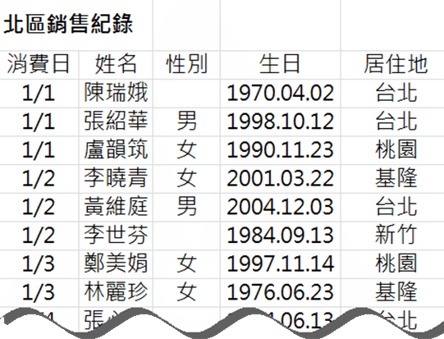

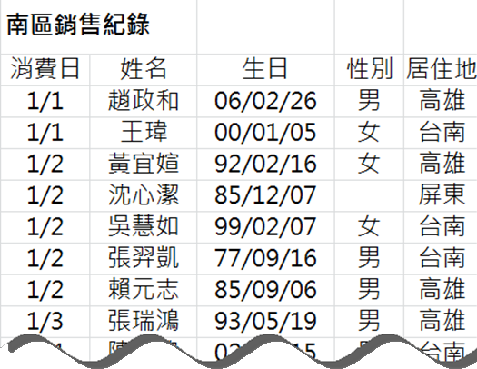

資料、資訊
40
例 公司想根據去年的銷售狀況，制定今年的宣傳策略。
雖然收集了所有分公司的所有銷售紀錄，但是很難直接從中作出決策。
資料
「資料」只是事實的紀錄，在未經處理前，對決策沒有幫助。

Slide 16
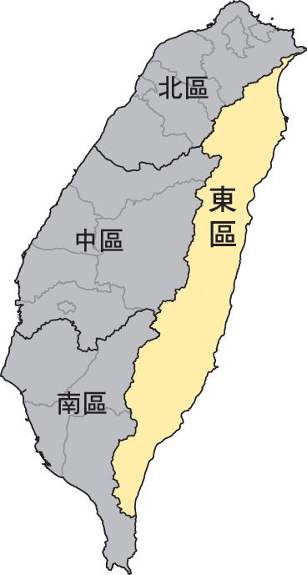
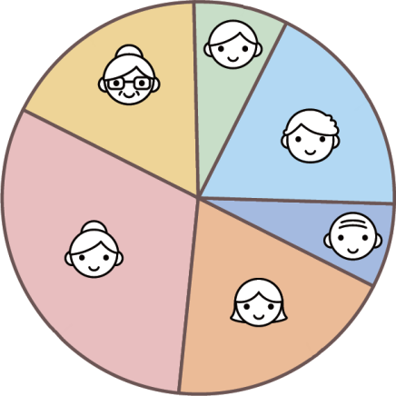

資料、資訊
40
例 公司想根據去年的銷售狀況，制定今年的宣傳策略。
銷售比例
東區消費族群分析
可以針對東部地區、41 ～ 60歲的女性展開行銷宣傳活動。
男
61～80歲
17%
21～40歲
8%
女
18%
男
41～60歲
18%
資訊
20%
女
41～60歲
31%
41%
61～80歲
7%
女
男
21～40歲
19%
21%
資料經過處理成為「資訊」，
可以提供決策的判斷依據。

Slide 17
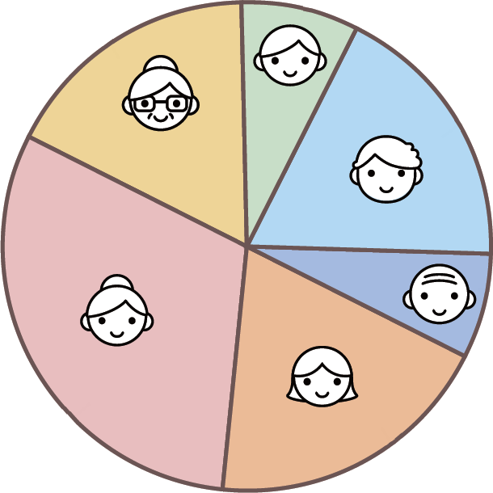

資訊（information）
41
全國銷售比例
從統計與分析的結果來看，可以針對東部地區、41 ～ 60歲的女性展開行銷宣傳活動。
東區消費族群分析
男 21～40歲
8%
女 61～80歲
17%
18%
男 41～60歲
18%
20%
41%
男 61～80歲
7%
女 41～60歲
31%
女 21～40歲
19%
21%
資料經過處理成為「資訊」，可以提供決策進行時的判斷依據。

Slide 18
3. 資料前處理
42

Slide 19
資料轉化為資訊
42
資料
前處理
資料
處理
資料
資訊
資料整合、
資料清理、
資料轉換
統計、歸納
分析、解釋

Slide 20
資料前處理
42
1
資料整合
資料分散於多個檔案；欄位可能不一致。
調整後匯集在同一檔案中，以利後續工作。
消費日 | 姓名 | 性別 | 生日
1/1 | 陳瑞娥 |  | 1970.04.02
1/1 | 張紹華 | 男 | 1998.10.12
1/1 | 盧韻筑 | 女 | 1990.11.23
消費日 | 姓名 | 性別 | 生日
1/1 | 陳瑞娥 |  | 1970.04.02
1/1 | 張紹華 | 男 | 1998.10.12
1/1 | 盧韻筑 | 女 | 1990.11.23
1月1日 | 林志強 | 男 | 1985/5/21
1月1日 | 黃美英 | 女 | 1998/7/22
1月1日 | 陳宇鴻 | 男 | 1877/2/28
消費日 | 姓名 | 生日 | 性別
1月1日 | 林志強 | 1985/5/21 | 男
1月1日 | 黃美英 | 1998/7/22 | 女
1月1日 | 陳宇鴻 | 1877/2/28 | 男

Slide 21
資料前處理
42
2
資料清理
為了確保後續統計、分析的正確性。
預先處理資料中常見的問題。
常見 資料問題 Q | 1. 資料不完整： 資料漏失，缺少分析時需要的屬性資料。 漏填了性別、生日、年齡等資料。 2. 資料有雜訊： 資料錯誤造成的不合理或不正常。 身分證字號多1 碼、電話多1 碼、年齡200 歲等。
例
例

Slide 22
資料前處理
42
2
資料清理
為了確保後續統計、分析的正確性。
預先處理資料中常見的問題。
常用 清理方式 A | 1. 直接刪除法： 當資料量很龐大，而遺缺資料只佔少數，可直接刪除此筆資料。 2. 填補法： 以人工方式加以確認、修正資料，或以平均值、中位數等數值取代遺缺資料。 若遺缺資料過多，則會浪費許多時間和人力。

Slide 23
資料前處理
42
2
資料清理
為了確保後續統計、分析的正確性。
預先處理資料中常見的問題。
消費日 | 姓名 | 性別 | 生日
1/1 | 陳瑞娥 |  | 1970.04.02
1/1 | 張紹華 | 男 | 1998.10.12
1/1 | 盧韻筑 | 女 | 1990.11.23
1月1日 | 林志強 | 男 | 1985/5/21
1月1日 | 黃美英 | 女 | 1998/7/22
1月1日 | 陳宇鴻 | 男 | 1877/2/28
消費日 | 姓名 | 性別 | 生日
1/1 | 陳瑞娥 | 女 | 1970.04.02
1/1 | 張紹華 | 男 | 1998.10.12
1/1 | 盧韻筑 | 女 | 1990.11.23
1月1日 | 林志強 | 男 | 1985/5/21
1月1日 | 黃美英 | 女 | 1998/7/22
1月1日 | 陳宇鴻 | 男 | 1977/2/28

Slide 24
資料前處理
42
3
資料轉換
為了避免分析時產生錯誤。
將資料轉換成相同單位、格式。
日期格式「1900/1/1」：西元年、「/」分隔、個位數前不加0。
行動電話格式「0912345678」：10 碼，不含「-」分隔。
例
消費日 | 姓名 | 性別 | 生日
1/1 | 陳瑞娥 | 女 | 1970.04.02
1/1 | 張紹華 | 男 | 1998.10.12
1/1 | 盧韻筑 | 女 | 1990.11.23
1月1日 | 林志強 | 男 | 1985/5/21
1月1日 | 黃美英 | 女 | 1998/7/22
1月1日 | 陳宇鴻 | 男 | 1977/2/28
消費日 | 姓名 | 性別 | 生日
1/1 | 陳瑞娥 | 女 | 1970/4/2
1/1 | 張紹華 | 男 | 1998/10/12
1/1 | 盧韻筑 | 女 | 1990/11/23
1/1 | 林志強 | 男 | 1985/5/21
1/1 | 黃美英 | 女 | 1998/7/22
1/1 | 陳宇鴻 | 男 | 1977/2/28

Slide 25

資料轉化為資訊
42
資料前處理是確保產出正確分析結果的重要環節：
1.數字欄位混雜文字資料，會造成計算錯誤。
2.過大或過小的異常數據，會使統計結果失真。
資料
前處理
資料
處理
資料
資訊
資料整合、
資料清理、
資料轉換
統計、歸納
分析、解釋

Slide 26
4. 資料處理實作
44

Slide 27
資料處理實作：任務說明
44
模擬考後，國文老師想要找出試卷中的「難題」，
作為加強解說的依據。
檔案 2-1 下載方式請見P.3
題號 | 1 | 2 | 3 | 4 | 5
國文答案 | C | C | D | A | B | A
答對人數 | 157 | 154 | 173 | 102 | 136
答錯人數 | 67 | 70 | 51 | 122 | 88
答錯率 | 29.9% | 31.3% | 22.8% | 54.5% | 39.3% | 25.0%

Slide 28
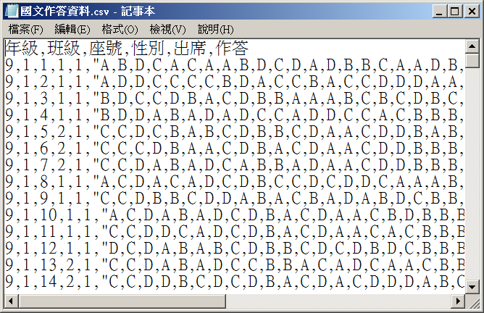
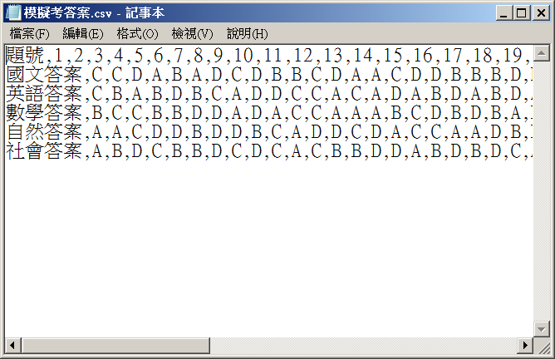
資料處理實作：任務說明
44
【資料說明】
1. 考生作答讀卡資料：國文作答資料.csv。
各科模擬考答案：
模擬考答案.csv。

Slide 29
資料處理實作：任務說明
44
【資料說明】
2. 共230名學生，
出席者以「1」表示，缺考者以「0」表示。
3. 「難題」定義：
試題答錯率達50％者。
（以實際考試人數計算）

Slide 30
資料處理實作：任務說明
44
【任務目標】
1.統計各題的答錯率。
2.將答錯率達50％的儲存格標示出來。
題號 | 1 | 2 | 3 | 4 | 5
國文答案 | C | C | D | A | B | A
答對人數 | 157 | 154 | 173 | 102 | 136
答錯人數 | 67 | 70 | 51 | 122 | 88
答錯率 | 29.9% | 31.3% | 22.8% | 54.5% | 39.3% | 25.0%

Slide 31
資料交換格式
44
不同試算表或統計軟體，有其特定的檔案儲存格式。
為了方便資料的傳遞，我們可以將檔案存成CSV、XML等格式，供不同軟體讀取應用。

Slide 32
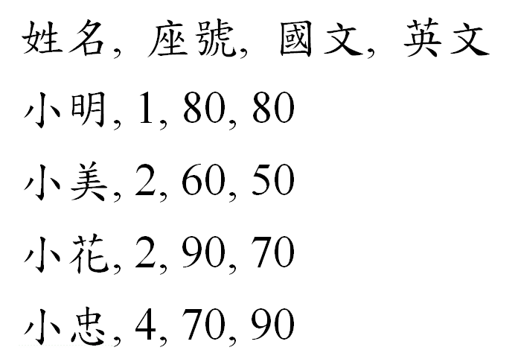
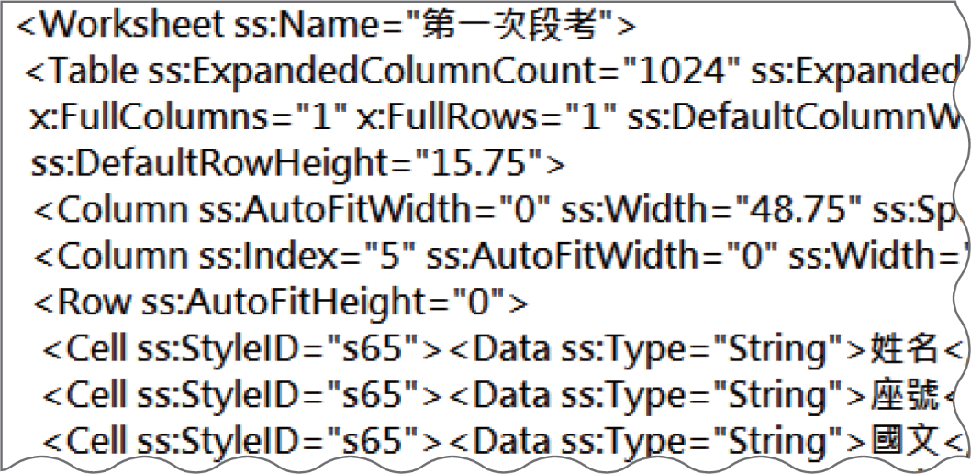
資料交換格式
44
CSV （Comma Separated Values） | XML （Extensible Markup Language）
1.儲存純文字形式的資料 2.使用逗號分隔資料欄位 3.資料結構較單純 4.檔案較小 | 1.為可延伸標記式語言 2.包含資料結構、儲存資訊、傳送資訊 3.存放結構較複雜的資料 4.檔案較大

Slide 33

實作：1.資料匯入
45
使用Google 試算表進行實作。
須「匯入」CSV格式的資料。
你也可以用其他試算表軟體進行操作。
註

Slide 34
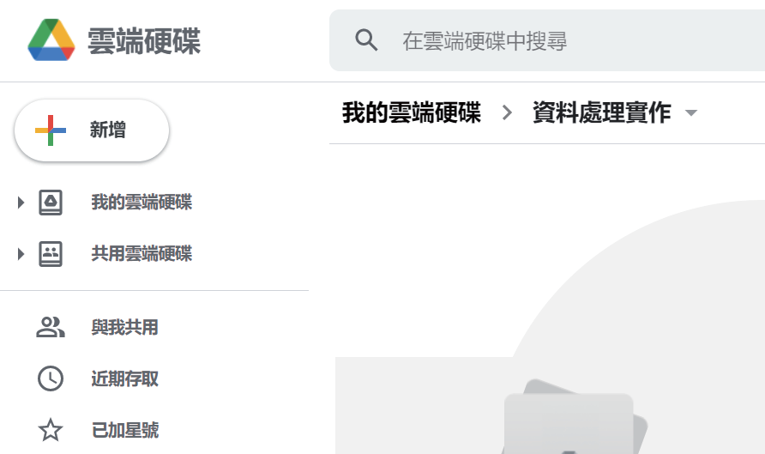
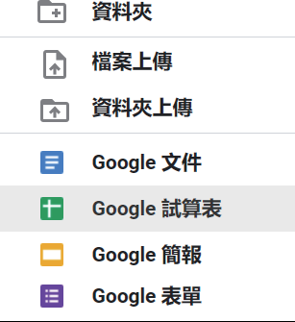
1. 新增Google 試算表
45
① 登入雲端硬碟。
② 點擊 新增 。
③ 點擊 Google 試算表 。
1
2
3

Slide 35
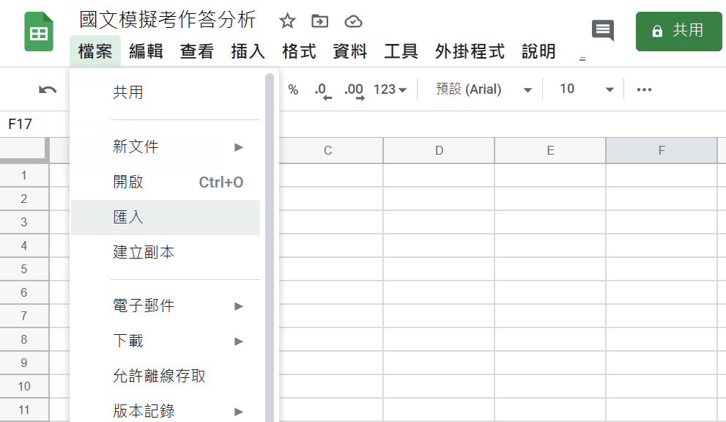
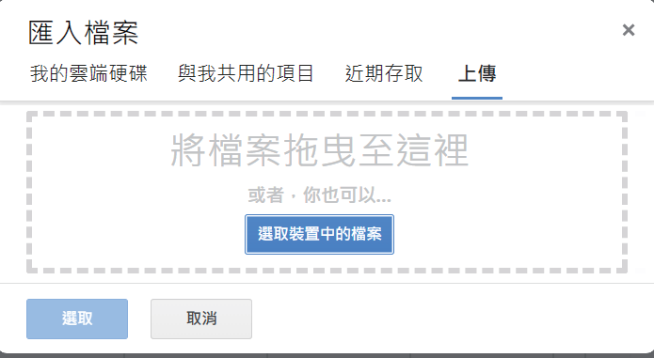
2. 將檔案匯入試算表中
45
① 點擊 檔案。
② 點擊 匯入。
③ 點擊 上傳，並選擇檔案。
請記得為試算表命名。
註
1
2
3
註

Slide 36
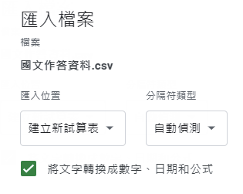
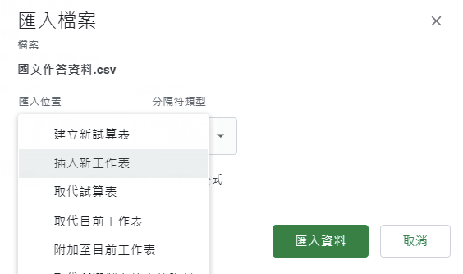
3. 設定匯入方式
45
① 點擊▼展開下拉式選單。
② 選擇 插入新工作表，其餘設定依預設即可。
③ 點擊 匯入資料。
請匯入以下兩個檔案：
● 國文作答資料.csv
● 模擬考答案.csv
1
註
2
3

Slide 37
實作：2.清理資料
46
以實際出席考試者的答錯率來計算。
利用「篩選」將缺考者資料刪除。
原始資料可能有誤，必須重複檢查，以確保資料的正確性。

Slide 38
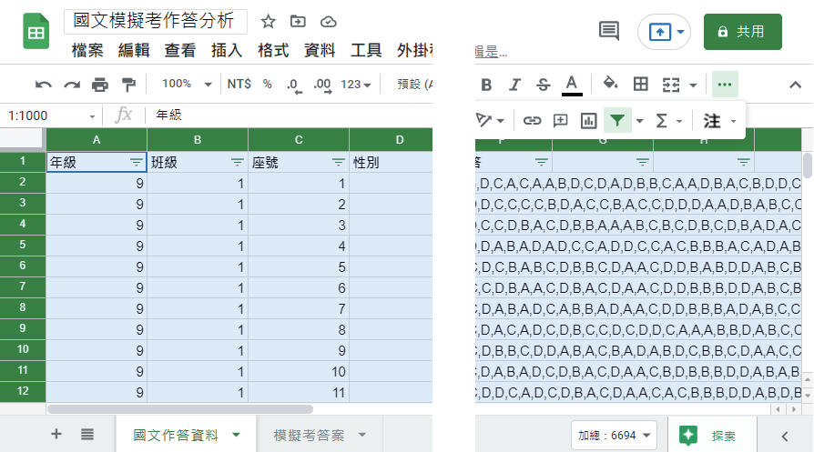
1. 依出席欄篩選資料
46
① 選擇工作表「國文作答資料」。
② 點擊欄、列的左上角，全選表格。
2
1

Slide 39
1. 依出席欄篩選資料
46
③ 點擊「 」開啟篩選器。
若 未出現在工具列上， 請點擊「 」（ 更多），展開折疊的工具列。
④ 第一列資料旁會出現篩選器符號 。
註
註
3
4

Slide 40
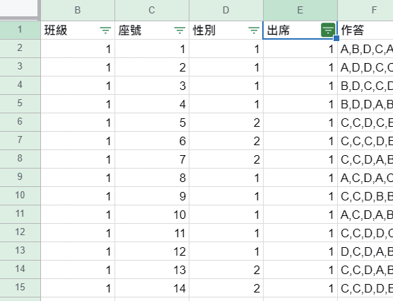
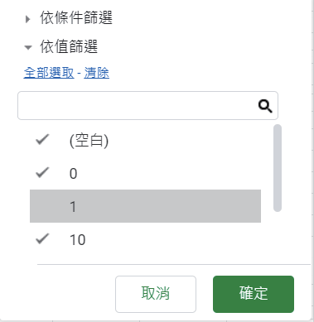
2. 篩選設定
46
1
① 點擊 出席欄 的 篩選器。
② 選擇 依值篩選。
③ 將「1」取消勾選。
→ 不出現「有出席」資料。
④ 點擊 確定。
2
3
4

Slide 41
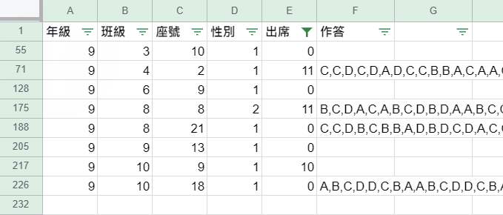
3. 檢視篩選結果、進行清理
46
① 第71、175、188、226 列，含有作答資料，出席應改為「1」。

Slide 42
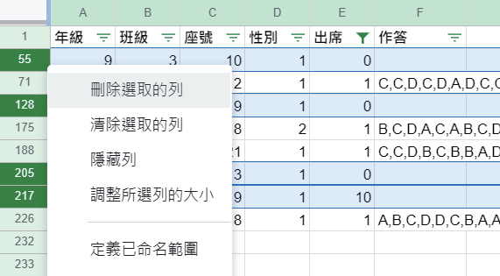

3. 檢視篩選結果、進行清理
46
② 第55、128、205、217 列，沒有作答資料，故刪除以上4 列資料。
註
刪除方式：選取列號／右鍵／刪除選取的列。
實際情形中，資料有誤時，應調閱考生作答卡進行核對，以維護考生權益。
註

Slide 43
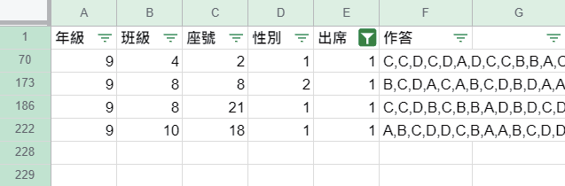
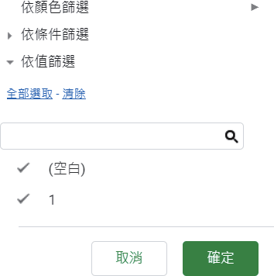
4. 關閉篩選
47
① 點擊 出席欄 的 篩選器。
② 點選 全部選取。
→ 所有資料都出現，也就是取消篩選功能。
③ 點擊 確定。
1
2
3

Slide 44
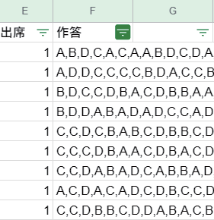
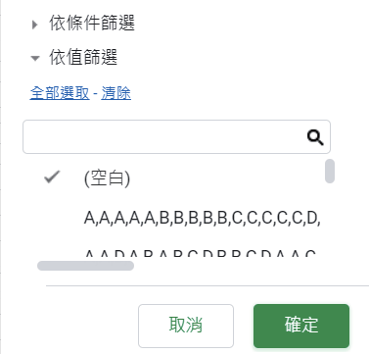
5. 依作答資料篩選
47
① 點擊 作答欄 的 篩選器。
② 點擊 清除，取消勾選。
③ 點選 空白。
→找出「無作答」的資料。
④ 點擊 確定。
1
2
3
4

Slide 45
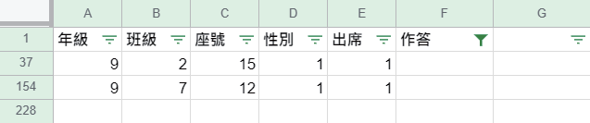
6. 檢視篩選結果、進行清理
47
第37、154 列，雖然標示出席，但沒有作答，因此將這兩筆資料刪除。

Slide 46
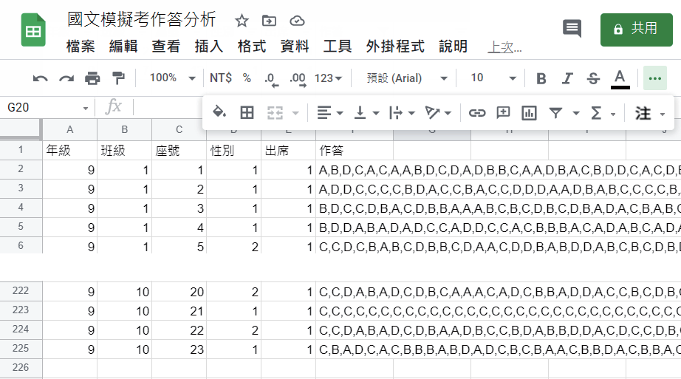
7. 完成清理、關閉篩選
47
① 點擊工具列上的篩選器，關閉篩選功能（呈現空心漏斗 ）。
資料清理後，共有224 筆作答資料（含標題共225列）。
1
註

Slide 47
實作：3.資料整理
48
「作答資料」為一長串以逗號分隔的文字，不利於統計分析。
先將每個答案分隔成獨立欄位。

Slide 48
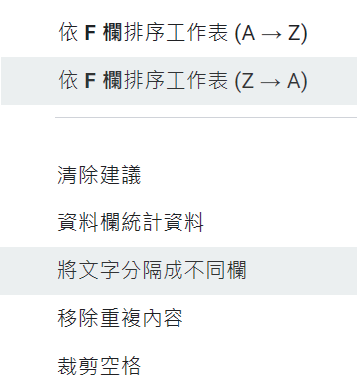
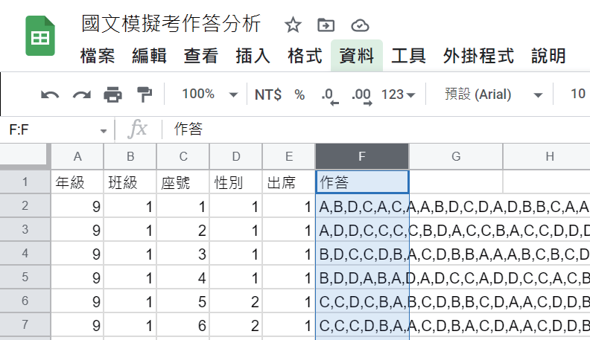
1. 將作答資料分隔成獨立欄位
48
① 點擊 欄位F ，選取一整欄。
② 點擊 資料，開啟選單。
③ 點擊選單中的 將文字分隔成不同欄。
2
1
3

Slide 49
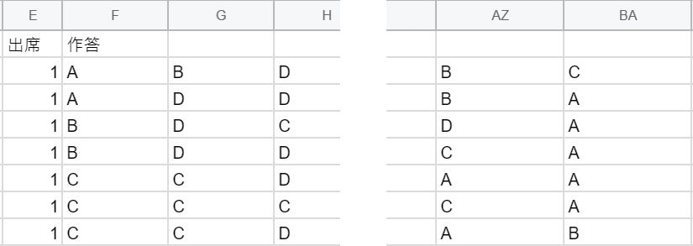
2. 完成數據分隔
48
數據分隔完成後，最後一欄資料是「BA 欄」。
註
註

Slide 50
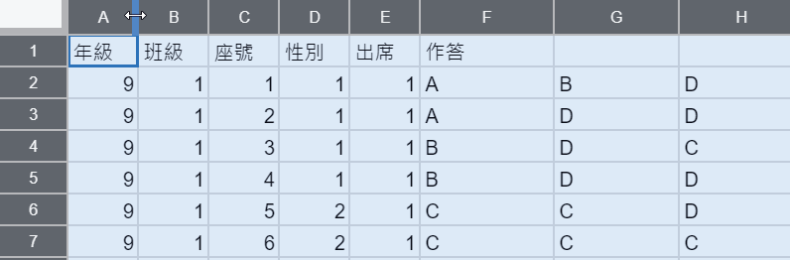
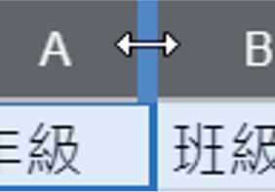
3. 快速調整欄寬
48
表格欄寬太大時不易操作，因此先進行此調整。
① 點選欄、列的最左上角處，全選表格。
② 將滑鼠游標移到A、B 欄的分隔線之上，呈現←→符號時，雙擊 滑鼠左鍵。
1
2

Slide 51
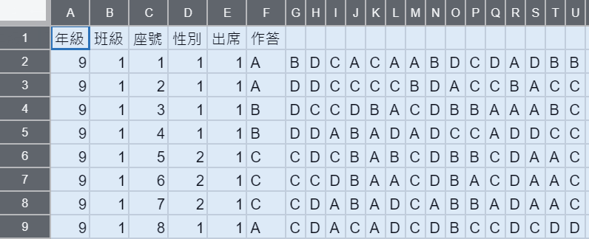
3. 快速調整欄寬
48
③ 欄寬調整完成。
3

Slide 52
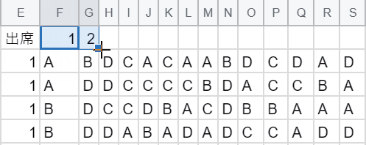
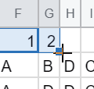
4. 快速輸入題號
49
① 將F1 格填「1」、G1格填「2」，完成後框選F1、G1共2格。
② 將滑鼠游標停在G1格右下方，呈現＋符號時，按住滑鼠左鍵 向右拖曳。
1
2

Slide 53
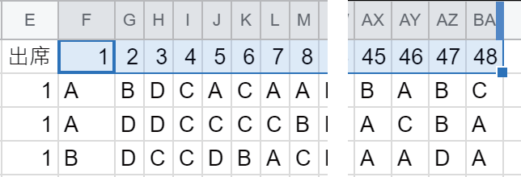
4. 快速輸入題號
49
③ 放開滑鼠，就會自動產生數字。
總共有48題。
註
3
註

Slide 54
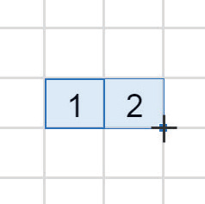
快速填滿
49
將滑鼠游標停在選取資料的右下角，形成「＋」符號時，按住滑鼠左鍵拖曳，即可啟動「自動填滿」功能。

Slide 55
快速填滿
49
①直接拖曳滑鼠
1
1 | 1 | 1 | 1 | 1 | 1 | 1 | 1
選取1項
→複製內容
5
5 | 5 | 5 | 5 | 5 | 5 | 5 | 5
1 | 2
1 | 2 | 3 | 4 | 5 | 6 | 7 | 8
選取2項
→形成等差數列
5 | 10
5 | 10 | 15 | 20 | 25 | 30 | 35 | 40

Slide 56
快速填滿
49
②按住鍵盤Ctrl 鍵，同時拖曳滑鼠
1
1 | 2 | 3 | 4 | 5 | 6 | 7 | 8
選取1項
→形成等差數列
5
5 | 6 | 7 | 8 | 9 | 10 | 11 | 12
1 | 2
1 | 2 | 1 | 2 | 1 | 2 | 1 | 2
選取多項
→循環複製
5 | 10 | 15
5 | 10 | 15 | 5 | 10 | 15 | 5 | 10

Slide 57
實作：4.資料分析
50
現在要計算每題的答錯數、答錯率：
1.答錯數＝總人數－答對數
2.答錯率＝節錯數/總人數
答對數：每一題中，有幾個人的答案與正確答案相同？

Slide 58
試算表COUNTIF函式
50
語法：COUNTIF（範圍, 條件）
用途：在指定的範圍內，逐一比對儲存格內容與條件，計算出符合條件的儲存格數量。
第2引數「條件」可以是數字、文字、表示式，或是指向其他儲存格的位址。
註

Slide 59
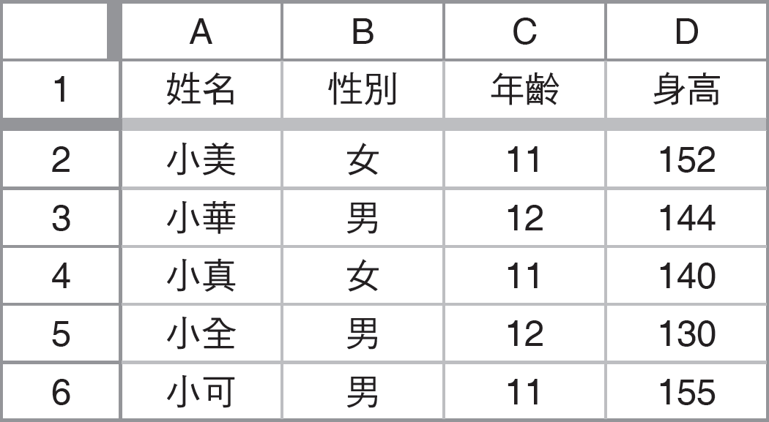
試算表COUNTIF函式
50
範例
統計條件 | 公式 | 結果
①年齡為11歲 | =COUNTIF(C2:C6, 11) | 3
數字

Slide 60
試算表COUNTIF函式
50
範例
統計條件 | 公式 | 結果
②女生 | =COUNTIF(B2:B6 , " 女") | 2
文字

Slide 61
試算表COUNTIF函式
50
範例
統計條件 | 公式 | 結果
③身高140 公分以上 | =COUNTIF(D2:D6, ">=140") | 4
表示式

Slide 62
試算表COUNTIF函式
50
範例
統計條件 | 公式 | 結果
④和小華相同性別 | =COUNTIF(B2:B6 , B3) | 5
位址

Slide 63
試算表COUNTIF函式
COUNTIF第2引數的比較。
統計條件 | 公式 | 結果
①年齡為11歲 | =COUNTIF(C2:C6, 11) | 3
②女生 | =COUNTIF(B2:B6 , " 女") | 2
③身高140 公分以上 | =COUNTIF(D2:D6, ">=140") | 4
④和小華相同性別 | =COUNTIF(B2:B6 , B3) | 5
數字
文字
表示式
位址

Slide 64
50
1. 若函式的引數為文字，必須使用雙引號" " 將文字引起來，如例②的「" 女"」。
統計條件 | 公式 | 結果
①年齡為11歲 | =COUNTIF(C2:C6, 11) | 3
②女生 | =COUNTIF(B2:B6 , " 女") | 2
③身高140 公分以上 | =COUNTIF(D2:D6, ">=140") | 4
④和小華相同性別 | =COUNTIF(B2:B6 , B3) | 5
文字
表示式

Slide 65
50
2. 若函式的參數為數字、位址，可直接寫。
例①的11為數字，例④的B3、各例的範圍均為位址。
統計條件 | 公式 | 結果
①年齡為11歲 | =COUNTIF(C2:C6, 11) | 3
②女生 | =COUNTIF(B2:B6 , " 女") | 2
③身高140 公分以上 | =COUNTIF(D2:D6, ">=140") | 4
④和小華相同性別 | =COUNTIF(B2:B6 , B3) | 5
位址
數字
位址

Slide 66
50
3. COUNTIF 第二引數的表示式參考：
大於5：">5"
不等於5："<>5"
大於或等於5：">=5"
統計條件 | 公式 | 結果
③身高140 公分以上 | =COUNTIF(D2:D6, ">=140") | 4
表示式

Slide 67
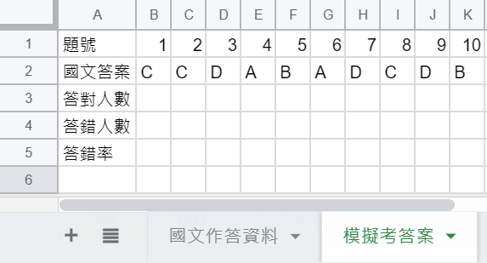
Step1 設定「統計答對數」公式
51

Slide 68
1. 準備統計表
51
① 點選工作表 模擬考答案。
② 刪除原本的英、數、自、社答案資料，改為「答對人數」、「答錯人數」、「答錯率」三列。
2
1

Slide 69
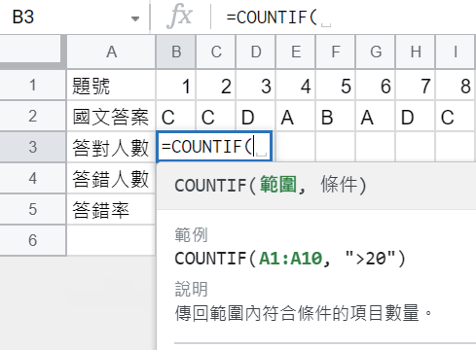
2. 設定公式
51
① 在B3 格輸入「=COUNTIF(」。
② 自動出現函數說明的浮動視窗，提示接下來要輸入的是「範圍」。
「等號」和「左括號」都必須是半型文字。
1
註
2

Slide 70
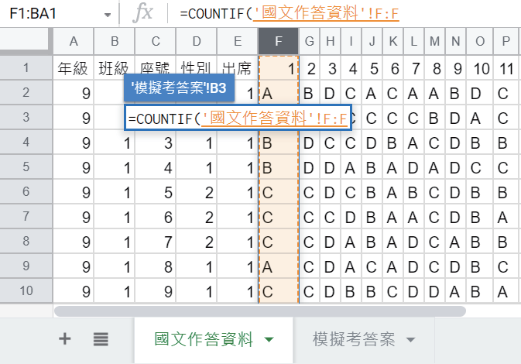
3. 選取「要統計的範圍」
51
第1題的作答資料在「國文作答資料」工作表中的F 欄。
① 點擊工作表 國文作答資料。
② 點選F 欄的欄號，全選F欄。
也可以直接輸入：
' 國文作答資料'！F:F
2
註
註
1

Slide 71
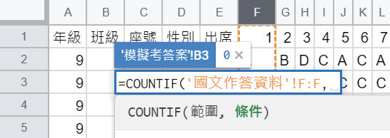
4. 完成範圍選取
52
① 範圍選擇好之後，請以鍵盤輸入一個半型逗號。
→ 代表完成「範圍」的輸入。
② 此時浮動視窗會提示，接下來要輸入「條件」。
1
2

Slide 72
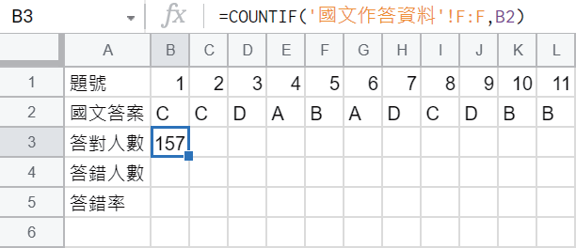
5. 輸入「比對條件」
52
比對的條件就是第1 題的正確答案（B2格）。
① 直接輸入「B2」，然後按ENTER。
② 統計結果為157 人。
1
2

Slide 73
公式說明
52
步驟5的公式說明
=COUNTIF( ' 國文作答資料'!F:F , B2 )
範圍 條件
計算「國文作答資料表的F 欄」裡，有幾個和「B2 格」相同的資料。

Slide 74
「引用位址」的表示方式
52
在公式或函式中引用資料時，會依據「是否在同一工作表中」有不同寫法。
我們要在「工作表1」中，計算不同範圍的總和：
例
引用工作表 引用範圍 | 引用「工作表1」的資料 同工作表，直接表示位址 | 引用「工作表2」的資料 跨工作表，加註工作表名稱
一格：F5 | =SUM(F5) | =SUM(' 工作表2'!F5)
多格：F5～H | =SUM(F5:H6) | =SUM(' 工作表2'!F5:H6)
整欄：F 欄 | =SUM(F:F) | =SUM(' 工作表2'!F:F)

Slide 75
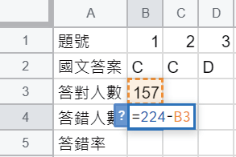
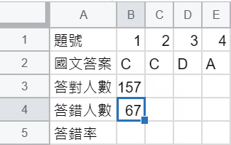
6. 計算「答錯人數」
53
已知考試人數有224 人，B3格為答對人數。
① B4 答錯人數：＝ 224－B3
② 完成計算。
1
2

Slide 76
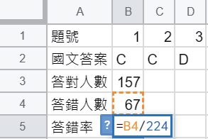
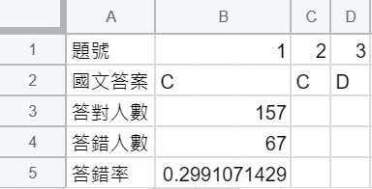

7. 計算「答錯率」
53
答錯率＝$\frac{答錯人數}{考試人數}$
① B5 答錯率：＝ B4／224
② 完成計算。
1
2

Slide 77


8. 設定「百分比％」格式
53
將B5格設為百分比（小數1位）。
① 選取B5格。
② 點擊 格式化為百分比。
2
1

Slide 78

8. 設定「百分比％」格式
53
將B5格設為百分比（小數1位）。
③ 點擊 減少小數位數。
④ 完成設定。
3
4

Slide 79

10. 快速複製公式到其他格
54
① 框選B3、B4、B5三格。
② 將滑鼠游標停在B5格的右下角，形成 符號。
③ 按住 滑鼠左鍵 向右拖曳。
1
2
3

Slide 80

10. 快速複製公式到其他格
54
④ 放開滑鼠，完成設定。
4

Slide 81

54
試試看，統計出下列資訊：
1. 每一題中，ABCD選項分別有多少人選答？
答
以第1題選A為例，在B7輸入：
=COUNTIF('資料整理'!F:F,"A")

Slide 82
54
試試看，統計出下列資訊：
2. 每一題中，ABCD選項的選答率分別為何？
選答率＝選答人數／考試人數
答
以第1題選A為例，在B8輸入：
=B7/224

Slide 83
54
試試看，統計出下列資訊：
3.本試卷共有幾題難題？
難題：答錯率達50％
答
難題數
統計「答錯率」>=50%的個數，
在B6輸入：
=COUNTIF(B5:AW5,">=50%")
結果＝23。

Slide 84

實作：5.資料分析
55
將答錯率高於50％的數據標示出來。
條件式格式設定：
設定一個條件，當儲存格的數據符合條件時，就會自動套用指定的格式。
不可以手動、一個一個改格式哦！

Slide 85

1. 啟動「條件式格式設定」
55
① 框選所有答錯率數據（B5:AW5）。
1

Slide 86

1. 啟動「條件式格式設定」
55
② 點擊 格式。
③ 點擊 條件式格式設定。
2
3
1

Slide 87

2. 設定「規則」
55
設定規則：≧ 50％
① 條件選擇 大於或等於。
② 數值填寫「0.5」或「50%」。
1
2

Slide 88

3. 設定「格式」
55
設定想要呈現的格式。
① 可以設定文字格式（ 字型、粗體、顏色等），也可以設定儲存格的填滿顏色。
② 點擊完成。
1
2

Slide 89
結果
55

Slide 90
2．1 資料整理與整合
結束
55

